Slide 1
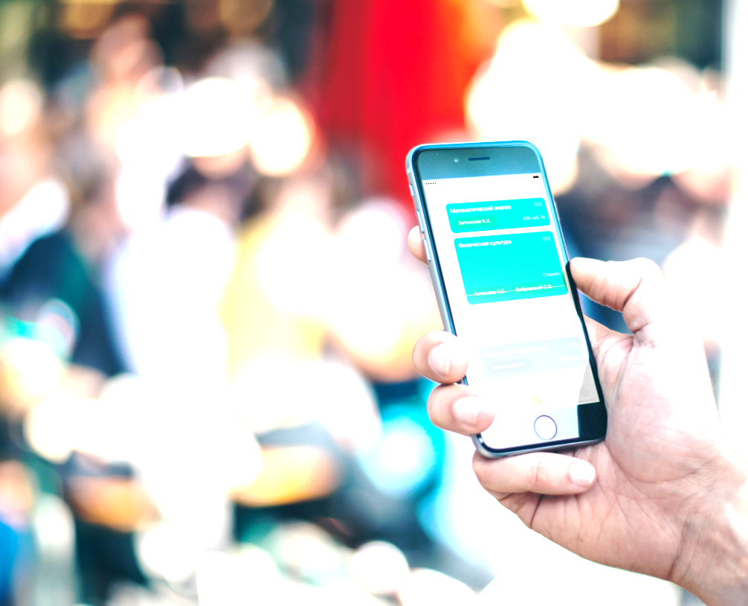
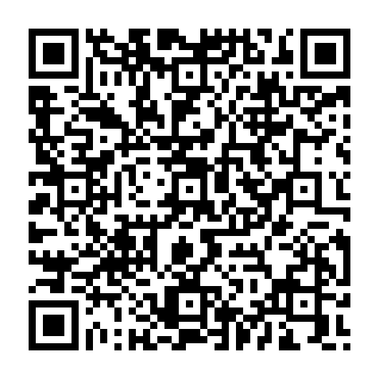
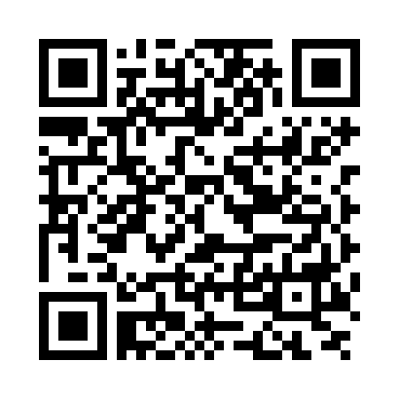
Мобильное приложение «Мобильный университет»
для «1С:Университет ПРОФ»

Slide 2
«Мобильный университет»
Общая информация
Компания «СГУ-Инфоком»
разработчик программных продуктов «1С:Университет»
и «1С:Университет ПРОФ» предлагает новое решение для вузов
«Мобильный университет» для «1С:Университет ПРОФ»
позволяет расширить информационную среду вуза
предоставляет студентам оперативный доступ к важной информации
способствует улучшению коммуникаций между вузом и студентами
улучшает имидж вуза

Slide 3
«Мобильный университет»
Общая информация
«Мобильный университет» — это мобильное приложение, которое интегрируется с используемым в Вашем вузе программным продуктом «1С:Университет ПРОФ» и обеспечивает доступ через телефон или планшет к информации о расписании, успеваемости и учебных планах в режиме реального времени.
В «Мобильном университете» реализованы разделы для студентов и преподавателей. Функциональные возможности постоянно совершенствуются и расширяются, запланировано подключение интерактивных сервисов.
Notes:
3

Slide 4
«Мобильный университет»
Общая информация
Технические особенности
Поддерживается работа с операционными системами Android (начиная с версии 4.1) и iOS (начиная с версии 9)
«Мобильный университет» интегрируется с «1С:Университет ПРОФ», выводит пользователю информацию в режиме реального времени
Данные для мобильного приложения передаются по выделенному каналу через единый коммуникационный сервер
Парольные комбинации пользователей хранятся на сервере вуза
Требуется настройка VPN
Подготовка и настройка системы за 8 часов

Slide 5
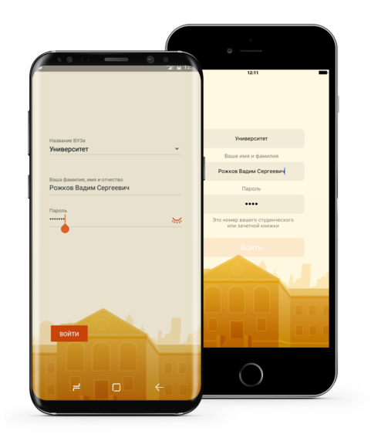
Функциональные возможности «Мобильного университета»
Вход в систему
Вход в систему
Для пользователей
генерируется
уникальная комбинация
логина и пароля.
Единый вход в систему для
различных категорий
пользователей (студент,
преподаватель).

Slide 6
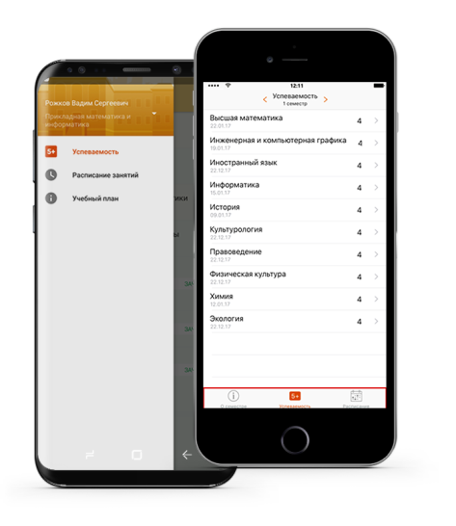
Функциональные возможности «Мобильного университета»
Меню
Разделы «Мобильного университета»
Учебный план (соответствует данным учебного плана студента (документ «Учебный план») в «1С:Университет ПРОФ»)
Расписание занятий (соответствует данным о расписании в «1С:Университет ПРОФ»)
Успеваемость (соответствует данным из ведомостей студента (документ «Ведомость») в «1С:Университет ПРОФ»)

Slide 7
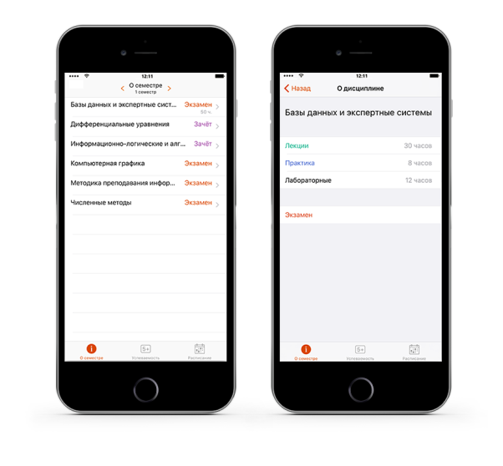
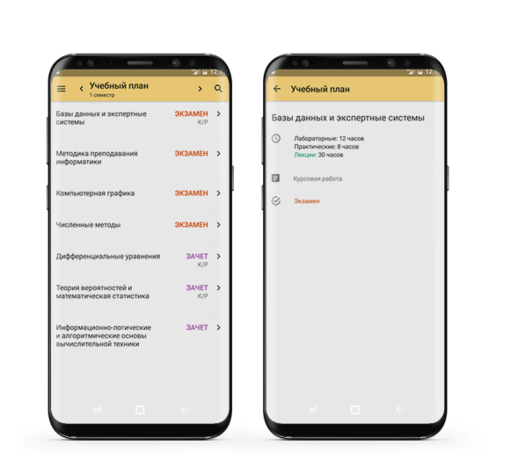
Функциональные возможности «Мобильного университета»
Учебный план
Учебный план студента в «Мобильном университете»
перечень дисциплин
объем нагрузки
информация о видах нагрузки по дисциплине и итоговый вид контроля (зачет, экзамен и т.д.)
ФИО преподавателя, ученое звание и ученая степень

Slide 8
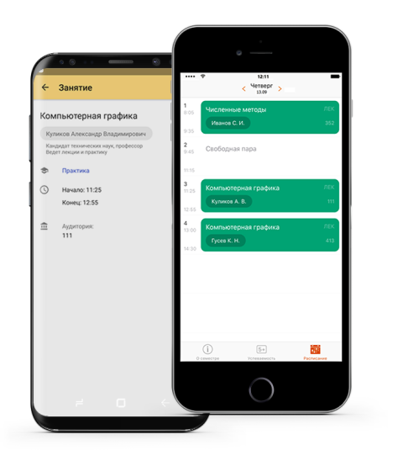
Функциональные возможности «Мобильного университета»
Расписание
Расписание в «Мобильном университете»
доступ к расписанию занятий на любую дату
информация о занятии и преподавателе
информация о занятии и академической группе

Slide 9
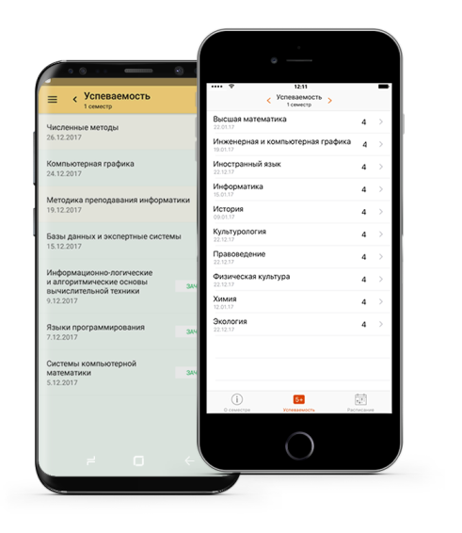
Функциональные возможности «Мобильного университета»
Успеваемость
Успеваемость студента в «Мобильном университете»*
просмотр перечня дисциплин
просмотр отметок по дисциплине
просмотр даты проведения экзамена и зачета
* промежуточная успеваемость (контрольные, рефераты и проч.) в данном разделе не отображается

Slide 10
«Мобильный университет»
Стоимость
Стоимость абонентской платы (в год)
78 т. р. – для вузов с количеством пользователей до 5 000 человек
117 т. р. – для вузов с количеством пользователей от 5 000 до 10 000 человек
156 т. р. – для вузов с количеством пользователей свыше 10 000 человек
Стоимость абонентской платы конечна, покупка дополнительных лицензий, а также плата за установку мобильного приложения не требуется.
В стоимость абонентской платы входит
использование «Мобильного университета»
аренда облачной инфраструктуры для связи с сервером вуза
линия консультаций и поддержки для представителей вуза
помощь в настройке и установке серверных компонентов системы
Стоимость дополнительных услуг (брендирование, реализация уникальных функций в «Мобильном университете») оговаривается отдельно.

Slide 11
«Мобильный университет»
Распространение и поддержка
Распространение
«Мобильный университет» для «1С:Университет ПРОФ» доступен для бесплатного скачивания и установки в магазинах приложений.
Подключение
Для подключения «Мобильного университета» необходимо обратиться в ООО «СГУ-Инфоком» по телефону +7 (499) 700-00-65 или по почте 1c@sgu-infocom.ru.
Поддержка
Информационная и техническая поддержка представителей вузов, подключивших «Мобильный университет», осуществляется сотрудниками ООО «СГУ-Инфоком».
Дополнительно
Подробную информацию о функциональных возможностях программного продукта «1С:Университет ПРОФ», для которого разработан «Мобильный университет», можно получить на сайте фирмы «1С» и сайте компании «СГУ-Инфоком» (http://sgu-infocom.ru).

Slide 12
ООО «СГУ-Инфоком»
web: http://sgu-infocom.ru
e-mail: 1с@sgu-infocom.ru
тел. +7 (499) 700-00-65
Notes:
12

